Slide 1

AWT 组件类库
Button,Checkbox,Canvas,TexField,Dialog
Menu,Menubar
组件的颜色控制
Toolkit类
Swing GUI设计

Slide 2
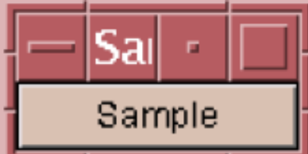
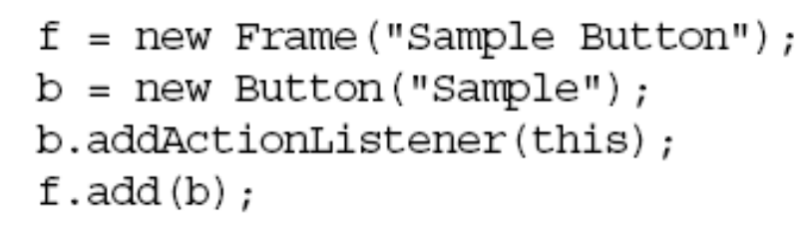
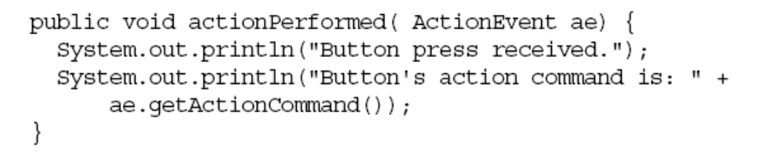

Button
Button b = new Button("Quit");
ActionEvent事件
ActionListener接口
getActionCommand()
setActionCommand()

Slide 3
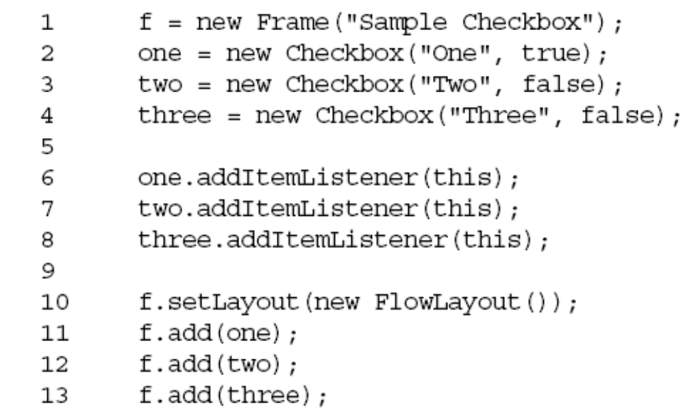
Checkbox

Slide 4
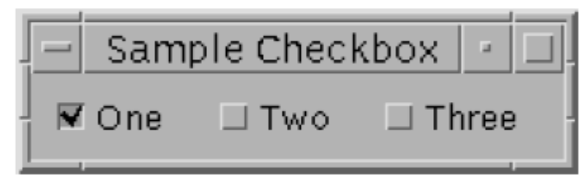
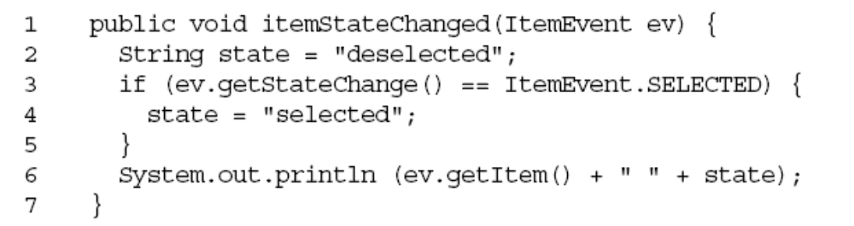
Checkbox
ItemEvent
ItemListener
getStateChange()
getItem()

Slide 5
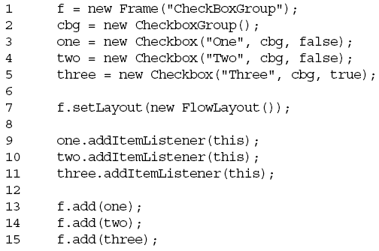
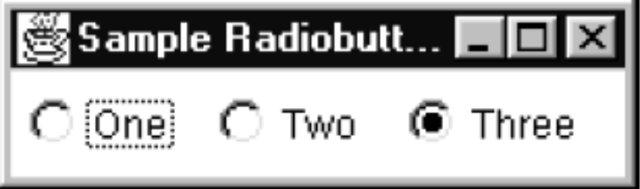
CheckboxGroup

Slide 6
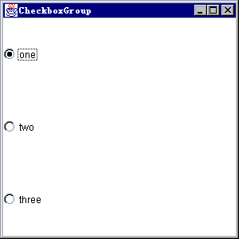
CheckboxGroup
setLayout(new GridLayout(3, 1));
CheckboxGroup cbg = new CheckboxGroup();
add(new Checkbox("one", cbg, true));
add(new Checkbox("two", cbg, false));
add(new Checkbox("three", cbg, false));

Slide 7
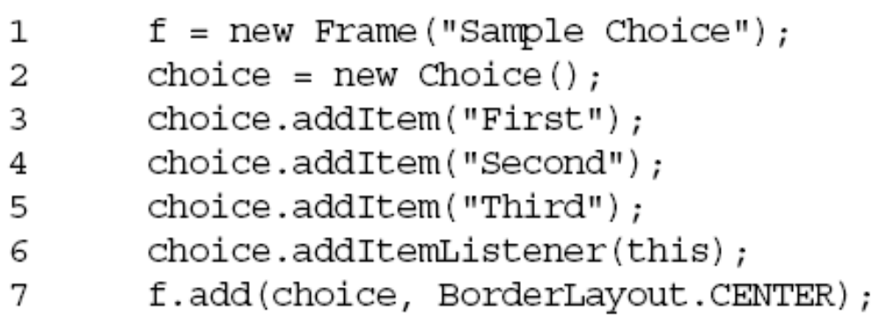
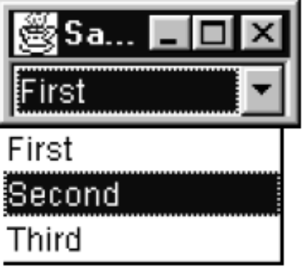
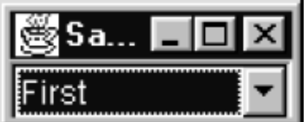
Choice

Slide 8
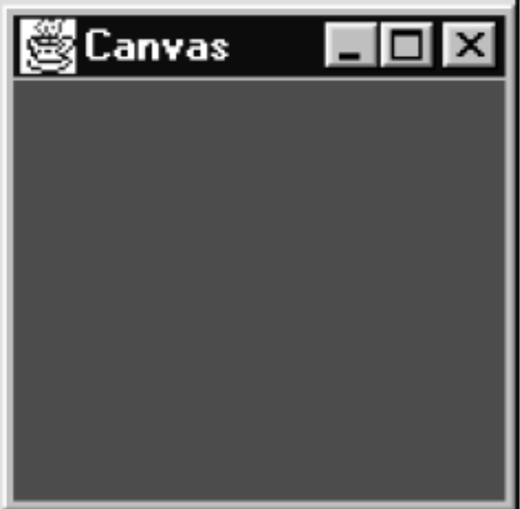
Canvas
一个应用程序必须继承Canvas类才能获得有用的功能，比如创建一个自定义组件。如果想在画布上完成一些图形处理，则Canvas类中的paint（）方法必须被重写。
Canvas组件监听各种鼠标，键盘事件。当在Canvas组件中输入字符时，必须先调用requestFocus()方法。

Slide 9
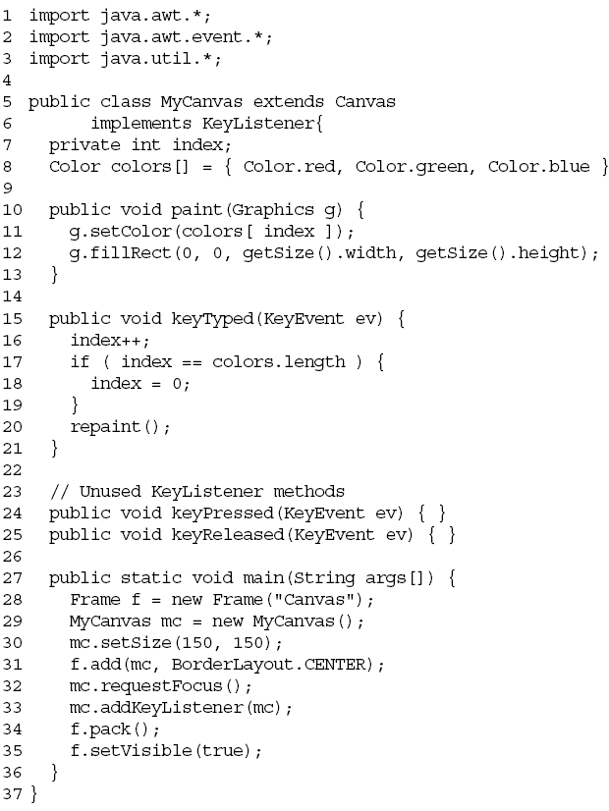

Slide 10

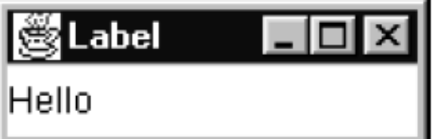
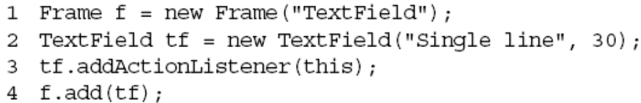

Label

Slide 11
TextField
单行文本输入区
当回车键被按下时，会发生ActionEvent事件，可以通过ActionListener中的actionPerformed()方法对事件进行相应处理。
可以使用setEditable(boolean)方法设置为只读属性。

Slide 12
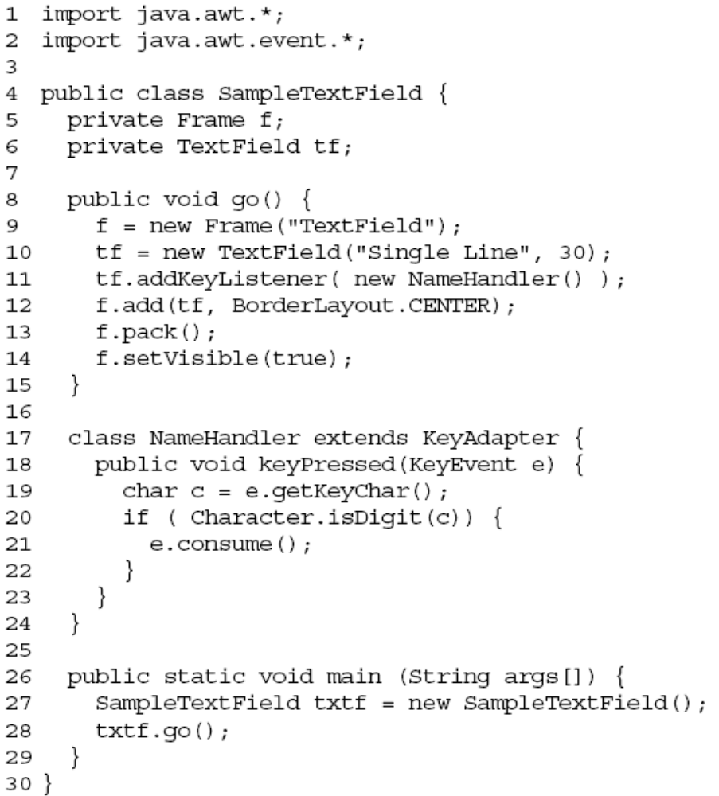

Slide 13
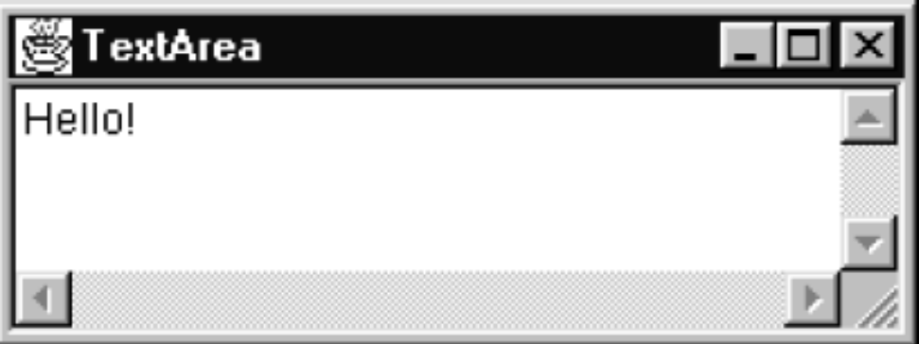
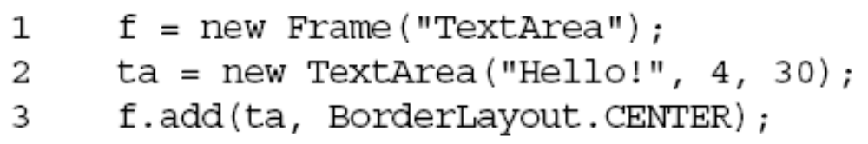
TextArea
TextArea可以显示多行多列的文本。使用setEditable(boolean)方法，可以将其设置为只读的。在TextArea中可以显示水平或垂直的滚动条。

Slide 14
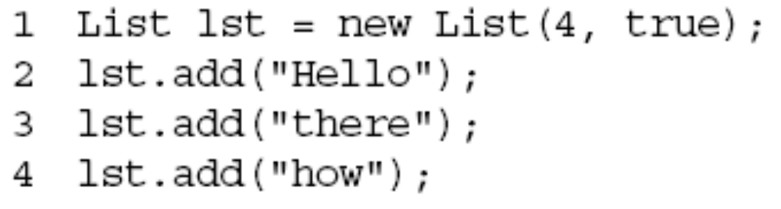
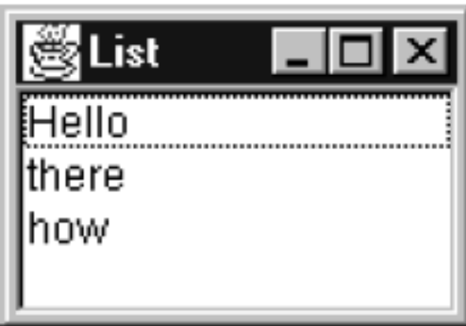
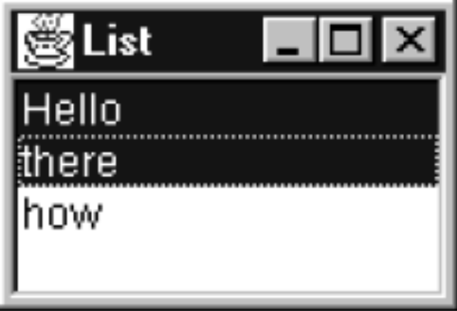
List

Slide 15
Frame
WindowEvent事件
Frame无法直接监听键盘输入事件。

Slide 16
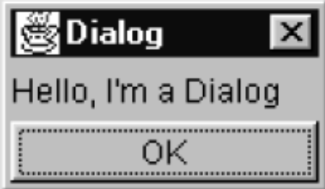
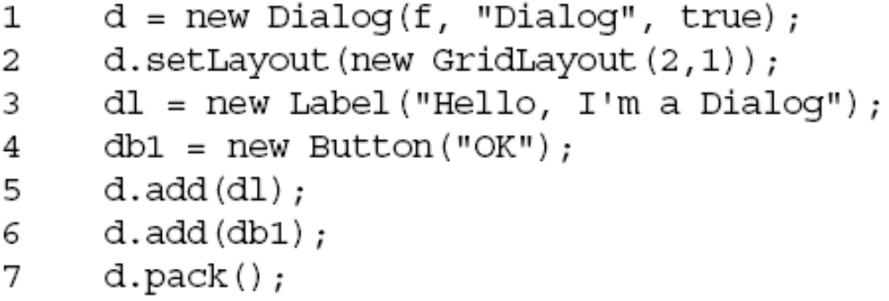
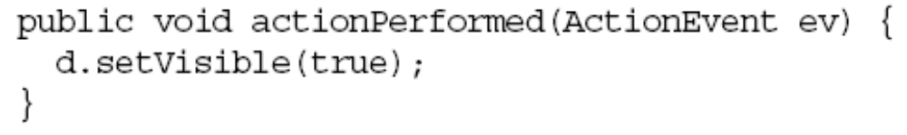
Dialog

Slide 17
Dialog
是Window类的子类。
对话框和一般窗口的区别在于它依赖于其它窗口。
对话框分为非模式（non-modal）和模式（modal）两种。

Slide 18

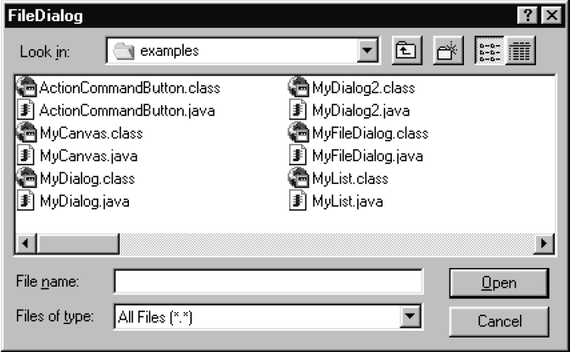
FileDialog

Slide 19
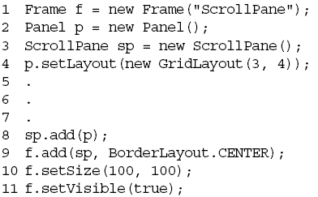
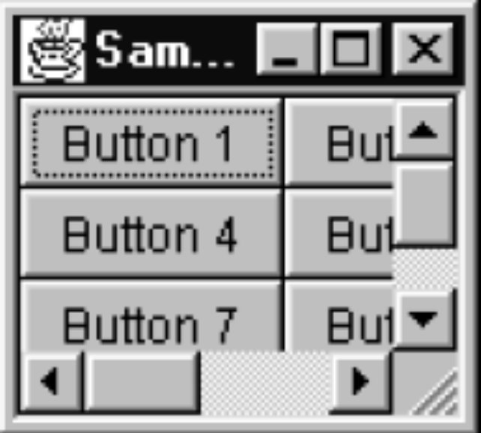
Scoll Pane

Slide 20
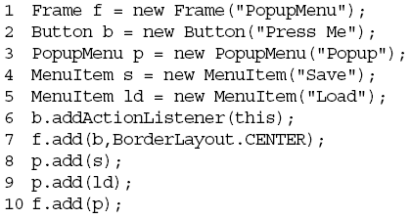
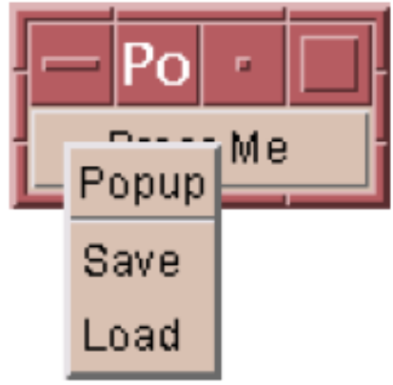
PopupMenu

Slide 21
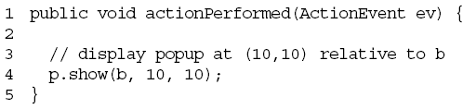
PopupMenu

Slide 22
菜单
无法直接将菜单添加到容器的某一位置，也无法使用布局管理器对其加以控制。菜单只能被添加到“菜单容器”中。

Slide 23
MenuBar
只能被添加到Frame对象中，作为整个菜单树的根基。
    Frame fr = new Frame("MenuBar");
    MenuBar mb = new MenuBar();
    fr.setMenuBar(mb);
    fr.setSize(150,100);
fr.setVisible(true);

Slide 24
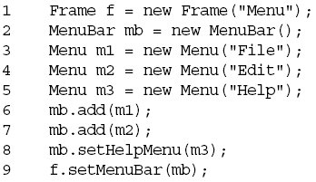
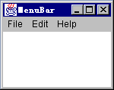
Menu
下拉菜单。它可以被添加到MenuBar中或其它Menu中。

Slide 25
MenuItem
MenuItem是菜单树中的“叶子节点”。MenuItem通常被添加到一个Menu中。对于MenuItem对象可以添加ActionListener，使其能够完成相应的操作。
    Menu m1 = new Menu("File");
    MenuItem mi1 = new MenuItem("Save");
    MenuItem mi2 = new MenuItem("Load");
MenuItem mi3 = new MenuItem("Quit");

Slide 26
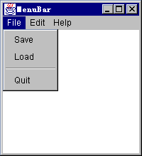
    m1.add(mi1);
    m1.add(mi2);
    m1.addSeparator();
m1.add(mi3);

Slide 27
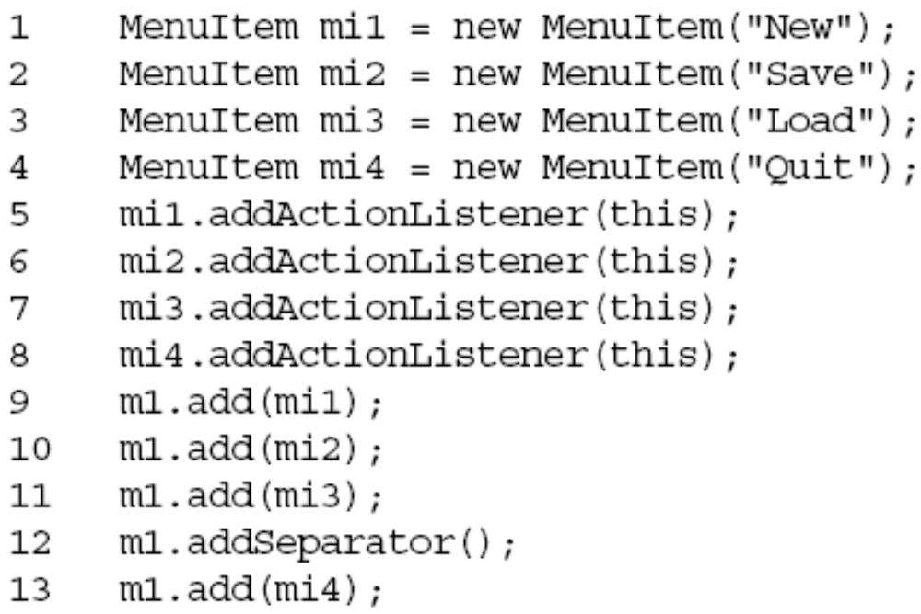
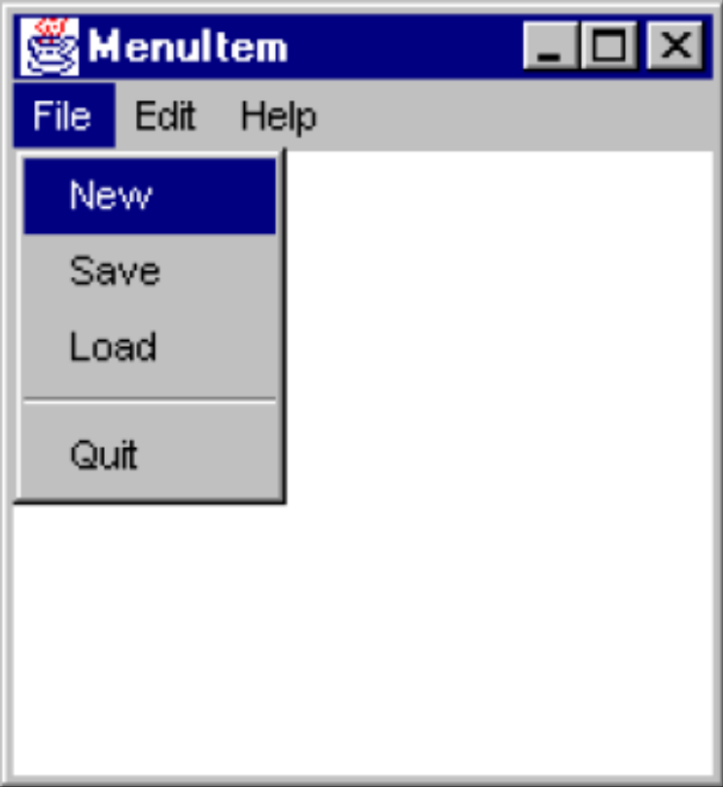
MenuItem

Slide 28
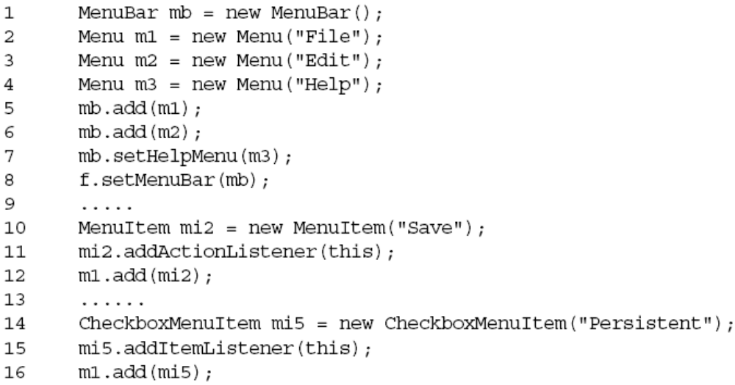
CheckboxMenuItem

Slide 29
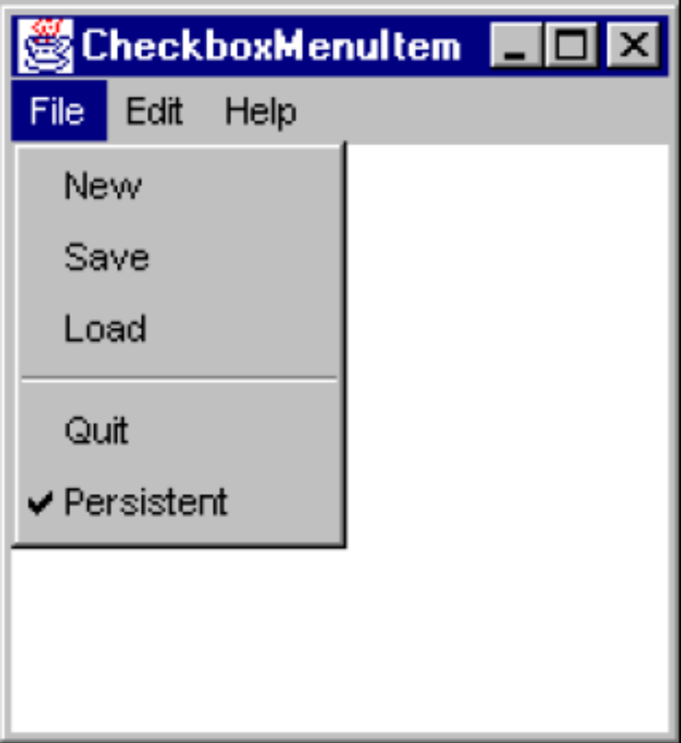
CheckboxMenuItem

Slide 30
组件外观控制
颜色
setForeground();
setBackground();
Color类
  Color.red, Color.blue, Color.green
int r = 255;
int g = 255;
int b = 0;
Color c = new Color(r, g, b);

Slide 31
字体
setFont();
可以通过提供字体名，风格和大小创建一个字体Font对象。
如：Font f = new Font(“TimesRoman”,Font.PLAIN,14);
也可以通过如下方式得到当前平台下支持的所有字体列表：
GraphicsEnvironment ge =
GraphicsEnvironment.getLocalGraphicsEnvironment();
Font[] fonts = ge.getAllFonts();

Slide 32
标准的字体名
  Font.Dialog
  Font.DialogInput
  Font.Serif
  Font.SansSerif
  Font.Monospaced

Slide 33
标准的字体风格常量
  Font.BOLD
  Font.ITALIC
  Font.PLAIN
  Font.BOLD + Font.ITALIC

Slide 34
Toolkit类
Toolkit类是所有特定平台的AWT实现类的抽象父类。
  getDefaultToolkit()
  getImage(String filename)
  getScreenResolution()
  getScreenSize()
  getPrintJob()

Slide 35
打印功能的实现
Frame f = new Frame("Print test");
Toolkit toolkit = frame.getToolkit();
PrintJob job = toolkit.getPrintJob(frame, "Test Printing", null);
Graphics g = job.getGraphics();
frame.printComponents(g);
g.dispose();
job.end();

